Slide 1
Актуальность использования компьютекрных технологий в обучении дошольников мерам личной безопасности в сфере антитеррористической деятельности.

Slide 2
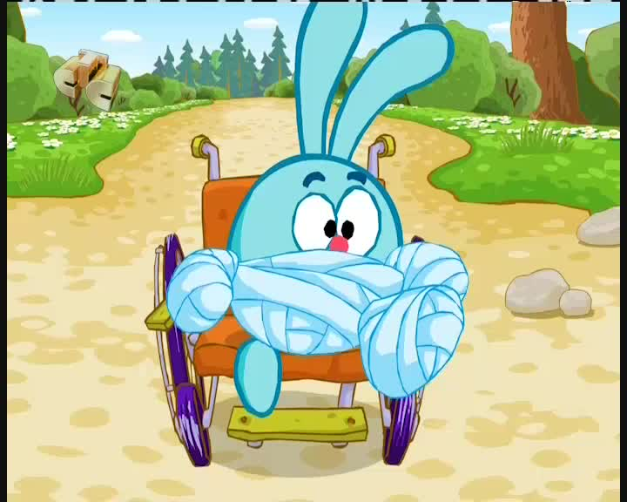
Увы, очень часто мы страдаем из –за своей собственной неосторожности, беспечности, из-за неумения или нежелания предвидеть последствия своих необдуманных поступков. Мы забываем принять необходимые меры, чтобы оградить себя и свою семью от чрезвычайных ситуаций. Наименее защищенными и подготовленными к действию в подобных ситуациях оказались дети. И как ни печально, именно дети страдают, так как не знают, как вести себя в сложившихся экстремальных ситуациях.

Slide 3
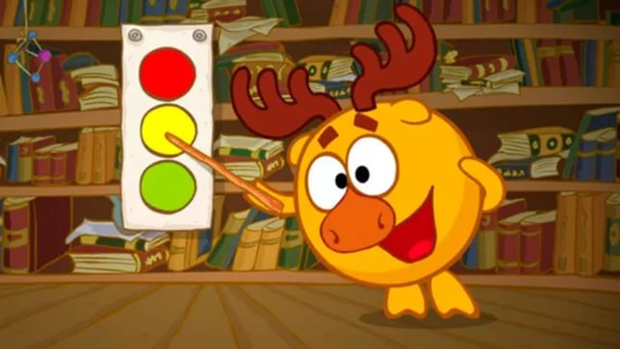
Чтобы как-то повысить защищенность детей им необходимо овладеть не такими уж сложными знаниями и умениями –наблюдательностью, умением анализировать свои ошибки, приведшие к неприятностям, отдавать себе отчет о возможных последствиях тех или иных своих поступков, а также навыками грамотных действий в случае проявления опасностей. Поэтому необходимо сформировать у ребенка сознательное и ответственное отношение личной безопасности окружающих, воспитывать готовность к эффективным, обоснованным действиям в неадекватных ситуациях. Эти задачи стоят как перед родителями, так и перед педагогами детских образовательных учреждений.

Slide 4
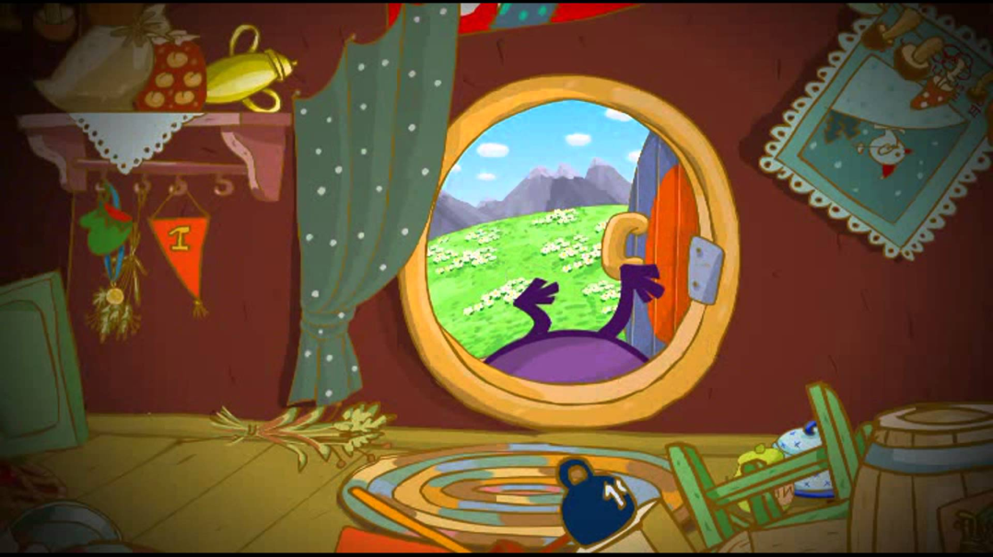
Как свидетельствует анализ, большинство несчастных случаев происходит из -за недостаточных знаний у детей в различных ситуаций с незнакомыми людьми, например, ситуации, когда взрослый уговаривает ребенка поехать или пойти с ним куда-то, чтобы показать что-то интересное, например, игрушку, угощает сладостями, ситуация, когда взрослый представляется знакомым родителей, которые попросили взять ребенка, чтобы довести его до дома, ситуация, когда взрослый открывает дверцу машины и приглашает ребенка покататься вместе с ним, ситуация, когда ребенок находясь один дома, открывает дверь чужим, входит в подъезд один без родителей. Поэтому, чтобы обеспечить детям безопасность, необходимо вовремя подготовить детей к возможным ситуациям, дать детям необходимые знания и навыки персональной безопасности, рассмотреть типичные опасные ситуации при возможных контактах с незнакомыми людьми, научить их правильно вести себя в таких ситуациях.
Для того чтобы избежать подобных ситуаций ребенка с раннего детства необходимо приучать к правилам безопасного поведения в различных ситуациях (ПДД, ППБ, ЧС, Антитеррор , ЛБ)

Slide 5
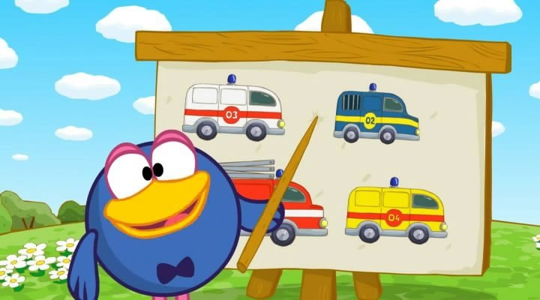
Так как мы работаем с детьми дошкольного возраста и большая часть нашей работы построена на игре с ребенком, значит необходимо обучать его через различные игры, в которых ребенку необходимо будет выбрать правильный ответ, найти правильное решение и т.д. Конечно же не забываем о беседах и личностном примере, не только педагогического персонала , но и самих родителей. Следовательно с родителями также необходимо проводить беседы, консультации.

Slide 6
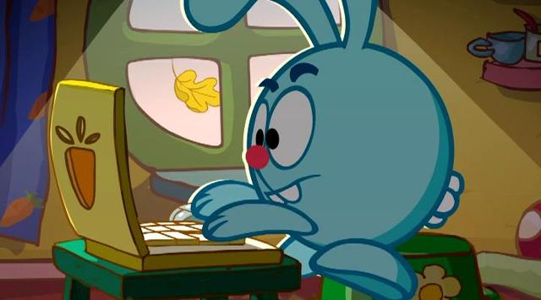
При обучении ребенка основам безопасности не стоит упускать из виду и интерактивные методы обучения. Показ презентации или короткометражный мультфильм воспримется ребенком лучше, нежели просто беседа и демонстрация иллюстраций. Визуальное восприятие ребенка будет более продуктивным, чем просто рассказ воспитателя. Так же в данный курс обучения можно включить и интерактивные игры (подходящие по теме). Интернет пестрит ресурсами при помощи которых можно создать или скачать необходимый нам тренажер.(h5p.org, nsportal.ru алые паруса, learningapps.org).

Slide 7
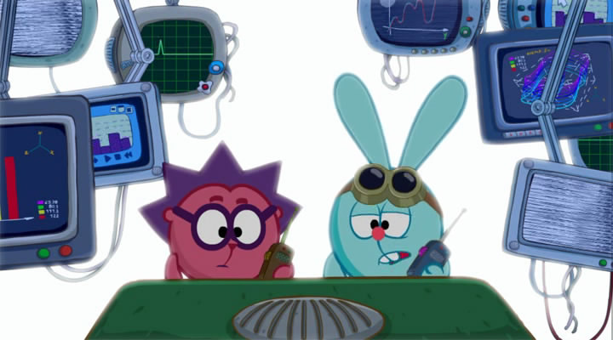
Проходя обучение или игру на интерактивном тренажере необходимо либо звуковое сопровождение, либо взрослый должен объяснять ребенку пошаговое задание. Ребенку будет интересно поиграть в игры с применением интерактивных технологий . Благодаря подобным методам ребенок более точно будет представлять себе последствия или правильность действия в определенных ситуациях, когда родных в данный момент не окажется рядом.
Не стоит забывать , что обучение должно проходить регулярно, а не как разовое мероприятие, иначе наши старания ни к чему не приведут.

Slide 8
СПАСИБО ЗА ВНИМАНИЕ!

